Slide 1

매매동반자 · TRADING COMPANIONS GROUP
MANUAL · 초보자용
텔레그램 봇 토큰 &
Chat ID 발급 가이드
BotFather부터 자동매매 알림 연동까지 — 5분 안에 완성

Slide 2
텔레그램 봇 토큰 & Chat ID 발급 매뉴얼
OVERVIEW
전체 진행 흐름 8단계
텔레그램 앱 한 번만 켜면 5~10분 안에 모두 완료됩니다.
1
2
3
4
텔레그램 설치
BotFather 검색
대화 시작
/newbot 입력
iOS · Android
공식 ✓ 확인
[Start] 클릭
새 봇 생성
5
6
7
8
봇 이름
봇 username
토큰(Token) 받기
Chat ID 받기
표시 이름 설정
_bot 으로 끝남
HTTP API Token
getUpdates
💡 8단계만 따라하면 자동매매 시스템이 보내는 매수·매도 알림을 실시간으로 받을 수 있습니다.
매매동반자 · 텔레그램 봇 매뉴얼
2 / 14

Slide 3
텔레그램 봇 토큰 & Chat ID 발급 매뉴얼
BEFORE WE START
왜 자동매매에 텔레그램이 필요한가?
두 가지 "열쇠" 만 발급받으면, 봇이 24시간 매매 상황을 알려줍니다.
🔑
01. Bot Token
📨
02. Chat ID
봇의 신분증 — 메시지를 보내는 권한
내 텔레그램 계정의 고유 번호 — 받는 사람
7891234567:AAEhBOweik6...
1234567890
발급처: @BotFather (텔레그램 공식 봇)
발급처: Telegram API (getUpdates)
용도: 봇 인증 — 자동매매 → 텔레그램 메시지 발송
용도: 어떤 채팅방으로 메시지를 보낼지 지정
필요시점: Step 7 (BotFather가 응답)
필요시점: Step 8 (getUpdates 응답에서 추출)
⚠ 두 값 모두 "비밀번호" 와 같음 — 매매동반자 시스템에 등록 외에는 절대 외부에 공개 금지.
매매동반자 · 텔레그램 봇 매뉴얼
3 / 14

Slide 4
텔레그램 봇 토큰 & Chat ID 발급 매뉴얼
1
STEP
텔레그램 앱 설치 & 가입
이미 텔레그램을 쓰고 있다면 다음 단계로 바로 진행하세요.
iOS
Android
설치 후 가입 절차
App Store
Play Store
1
앱 실행 → [Start Messaging] 탭
📱
📱
2
국가 선택 (대한민국 +82)
3
휴대폰 번호 입력 → SMS 인증
"Telegram" 검색
"Telegram" 검색
4
이름 · 사용자명 설정
5
프로필 사진 (선택) — 건너뛰기 가능
💡 텔레그램은 100% 무료, 광고 없음. 전화번호 인증만 통과하면 즉시 사용 가능합니다.
매매동반자 · 텔레그램 봇 매뉴얼
4 / 14

Slide 5
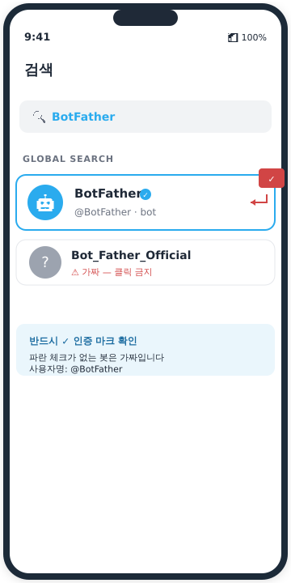

텔레그램 봇 토큰 & Chat ID 발급 매뉴얼
2
STEP
BotFather 찾기 (텔레그램 내 검색)
BotFather = 모든 봇을 만들어주는 텔레그램 공식 봇
검색 순서
① 텔레그램 앱 우측 상단 🔍 검색 아이콘 클릭
② 검색창에 "BotFather" 입력
③ 결과 중 ✓ 왼쪽 그림과 같은 계정 클릭
⚠ 가짜 BotFather 주의
• 비슷한 이름 (Bot_Father, BotFather_Official 등) 다수 존재
• 정확한 사용자명은 @BotFather (대소문자 무관)
• 프로필에 파란 ✓ 마크 없으면 즉시 닫기
BotFather 검색 화면
⚠ 공식 BotFather 만이 안전한 토큰을 발급합니다. 가짜 봇에 정보를 입력하면 계정이 탈취될 수 있습니다.
매매동반자 · 텔레그램 봇 매뉴얼
5 / 14

Slide 6
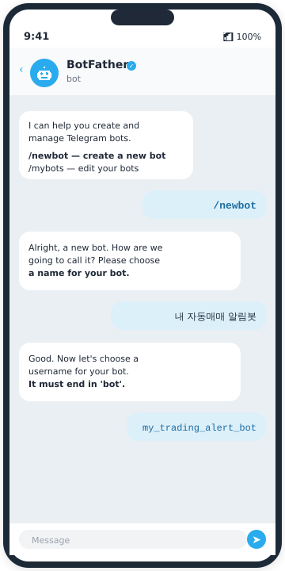
텔레그램 봇 토큰 & Chat ID 발급 매뉴얼
3
STEP 3 → 4
대화 시작 → /newbot 명령 입력
BotFather와 채팅을 열고, 새 봇 생성을 요청합니다.
대화 → 명령 → 응답 흐름
Step 3
Step 4
응답
대화 시작
→
명령 입력
→
이름 요청
[Start] 또는
[/start] 클릭
메시지창에
/newbot 전송
"Please choose
a name…"
💬 메시지 입력 시 주의사항
• 명령어는 반드시 슬래시 / 로 시작 — 띄어쓰기 없이 입력
• 처음 클릭 후 [메뉴] 버튼에서 /newbot 자동 선택도 가능
• 잘못 입력했으면 /cancel 로 취소 후 다시 시작
BotFather 대화창 — /newbot 흐름
💡 /newbot 입력 후 BotFather가 "name?" 을 물어보면 다음 단계로 진행하세요.
매매동반자 · 텔레그램 봇 매뉴얼
6 / 14

Slide 7
텔레그램 봇 토큰 & Chat ID 발급 매뉴얼
5
STEP 5 → 6
봇 이름 & 사용자명(username) 설정
두 단계에 걸쳐 입력 — "표시 이름" 과 "고유 아이디" 는 다릅니다.
STEP 5
STEP 6
봇 이름 (Display Name)
Username (고유 아이디)
내 자동매매 알림봇
my_trading_alert_bot
특징
• 한글 / 영문 / 이모지 모두 허용
• 최대 64자
• 나중에 자유롭게 변경 가능
• 채팅 목록 / 알림에 표시되는 이름
규칙
• 영문 + 숫자 + 언더바(_)만 가능
• 반드시 _bot 또는 Bot으로 끝나야 함
• 전 세계 고유 — 이미 있으면 다른 이름 필요
• 나중에 변경 불가 — 신중히 결정
💡 Username가 이미 사용 중이면 "Sorry, this username is invalid" 라고 나옵니다 — 다른 이름으로 재시도.
매매동반자 · 텔레그램 봇 매뉴얼
7 / 14

Slide 8
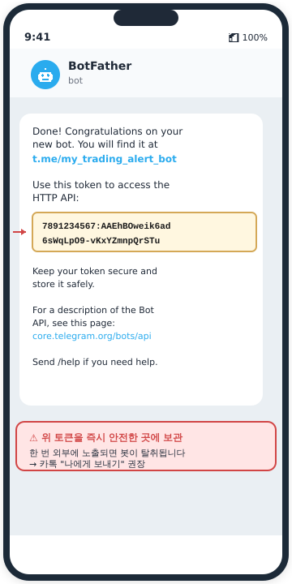
텔레그램 봇 토큰 & Chat ID 발급 매뉴얼
7
STEP
토큰(Bot Token) 발급 받기
Username 입력 후 BotFather가 즉시 토큰을 보내줍니다 — 이게 "열쇠 1"
토큰 형식 (구조)
7891234567 : AAEhBOweik6sWqLpO9_vKxYZmnpQrSTu...
← 봇 숫자 ID ← 비밀 인증 코드 (35~40자)
🔐 안전하게 보관하는 법
✓ 추천: 토큰 텍스트를 길게 눌러 복사 → 카톡 "나에게 보내기" 로 전송
✓ 추천: PC 비밀번호 관리 앱 (1Password, Bitwarden 등) 에 저장
✗ 금지: 단톡방·블로그·깃허브에 업로드 / 노트북 메모장에 평문 저장
🔄 유출 시: BotFather에 /revoke 명령으로 즉시 재발급
토큰 발급 완료 화면
⚠ 토큰이 한 번 노출되면 누구나 내 봇으로 메시지를 보낼 수 있습니다 — 비밀번호처럼 다루세요.
매매동반자 · 텔레그램 봇 매뉴얼
8 / 14

Slide 9
텔레그램 봇 토큰 & Chat ID 발급 매뉴얼
8
STEP · PREP
내가 만든 봇과 대화 시작
Chat ID를 받으려면 — 먼저 내 봇에게 메시지를 한 번 보내야 합니다.
왜 먼저 대화해야 하나?
진행 방법
텔레그램은 "내가 먼저 봇에게 말한 적이 있는 사용자" 에게만 메시지를 보낼 수 있게 합니다 (스팸 방지).
따라서 자동매매 시스템이 나에게 알림을 보내려면 → 내가 봇에게 최소 1개의 메시지를 미리 보내둬야 합니다.
이 메시지가 Chat ID를 만들어 다음 단계 getUpdates에서 추출됩니다.
1
토큰 발급 메시지 안의 t.me/내봇_username 링크를 탭
2
내 봇 프로필 화면에서 [Start] 또는 [시작] 버튼 클릭
3
채팅창이 열리면 메시지로 "hi" / "안녕" 등 아무거나 전송
4
메시지가 안 보낸 채로 회색 상태 라도 OK — 전송만 되면 됨
💡 봇이 응답하지 않아도 정상입니다. 내 메시지가 봇 쪽에 "수신" 되기만 하면 다음 단계 진행 가능.
매매동반자 · 텔레그램 봇 매뉴얼
9 / 14

Slide 10
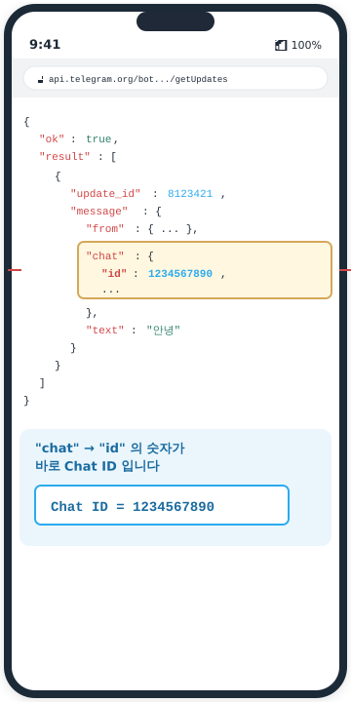
텔레그램 봇 토큰 & Chat ID 발급 매뉴얼
8
STEP · MAIN
Chat ID 받기 — getUpdates API
웹 브라우저 주소창에 URL 입력 한 번 — 그게 전부입니다.
주소창에 입력할 URL
https://api.telegram.org/bot<내토큰>/getUpdates
예) 토큰이 7891234567:AAEh... 이라면
→ api.telegram.org/bot7891234567:AAEh.../getUpdates
JSON에서 Chat ID 찾기
① 응답 JSON에서 “from":{ "id": … 부분 찾기
② "id" 뒤의 숫자 (보통 9~10자리) 가 내 Chat ID
③ 응답이 "result":[] (빈 배열) → Step 9로 돌아가 봇에게 메시지 전송
브라우저 JSON 응답
💡 Chat ID는 본인 계정마다 고유 — 한 번 발급받으면 영구히 동일한 번호가 사용됩니다.
매매동반자 · 텔레그램 봇 매뉴얼
10 / 14

Slide 11
텔레그램 봇 토큰 & Chat ID 발급 매뉴얼
FINAL CHECK
동작 테스트 — 본인 봇으로 메시지 보내기
토큰 + Chat ID를 합쳐서 한 줄 URL로 직접 메시지를 보내봅니다.
테스트 URL (브라우저 주소창에 입력)
https://api.telegram.org/bot<토큰>/sendMessage?chat_id=<ChatID>&text=test
→ 텔레그램의 내 봇 대화방에 "test" 라는 메시지가 도착하면 성공 ✓
✓ 성공 시
✗ 실패 시 체크포인트
• 브라우저: "ok":true JSON 응답
• 텔레그램: 내 봇에서 "test" 알림 도착
→ 매매동반자 시스템에 등록 준비 완료
• Unauthorized → 토큰 오타
• chat not found → Chat ID 오타 또는 미대화
• 토큰·ID 다시 복사 후 재시도
💡 이 테스트가 통과하면 자동매매 시스템이 "같은 방식" 으로 알림을 보낼 수 있다는 뜻입니다.
매매동반자 · 텔레그램 봇 매뉴얼
11 / 14

Slide 12
텔레그램 봇 토큰 & Chat ID 발급 매뉴얼
FINAL STEP · 매매동반자 시스템 연동
토큰 & Chat ID를 자동매매에 등록
두 값을 매매동반자 자동매매 설정 화면에 입력하면 — 끝.
01. 매매동반자 시스템 등록
02. 보안 체크리스트
자동매매 설정 화면 → 알림 탭
운용 중 반드시 지킬 3가지
1
매매동반자 자동매매 프로그램 실행
🔐
토큰 노출 금지
2
[설정] → [텔레그램 알림] 메뉴
단톡방·블로그·깃허브 업로드 금지
3
Bot Token 입력란에 토큰 붙여넣기
🔄
유출 시 즉시 재발급
BotFather → /revoke → 신규 토큰
4
Chat ID 입력란에 ID 붙여넣기
📝
오프라인 백업 유지
5
[테스트 전송] → "연결 성공" 확인
비밀번호 관리 앱 또는 인쇄본 보관
✓ 축하합니다! 이제 자동매매 시스템이 매수·매도·오류·일일 리포트를 실시간으로 텔레그램에 전송합니다.
매매동반자 · 텔레그램 봇 매뉴얼
12 / 14

Slide 13
텔레그램 봇 토큰 & Chat ID 발급 매뉴얼
APPENDIX A
트러블슈팅 FAQ
테스트가 실패하거나 봇이 메시지를 안 보낼 때 — 이 표를 먼저 확인하세요.
🔑
"Unauthorized" 응답
💬
"chat not found" 응답
원인 토큰 오타 또는 잘못된 토큰
원인 Chat ID 오타 또는 봇과 미대화 상태
해결 토큰을 다시 정확히 복사 · 양옆 공백 제거
해결 Step 9 (봇 대화 시작) 다시 실행 후 Chat ID 재발급
📭
getUpdates 결과가 "result":[]
⏱
"Too Many Requests" 응답
원인 봇에게 메시지를 한 번도 보낸 적이 없음
원인 텔레그램 API 호출 제한 (초당 30회)
해결 텔레그램에서 내 봇에 "hi" 등 메시지 전송 후 재시도
해결 잠시 대기 후 재시도 · 자동매매는 1초당 1메시지 권장
💡 위 4가지로 해결되지 않으면 토큰을 /revoke 한 뒤 신규 발급받아 처음부터 다시 시도해 보세요.
매매동반자 · 텔레그램 봇 매뉴얼
13 / 14

Slide 14
텔레그램 봇 토큰 & Chat ID 발급 매뉴얼
APPENDIX B
BotFather 명령어 치트시트
BotFather 채팅창에서 입력 가능 — 봇 관리에 자주 쓰는 명령어 모음.
명령어
기능
이런 상황에 사용
/newbot
새 봇 생성
이미 등록된 — Step 4 참조
/mybots
내가 만든 봇 목록 열기
여러 봇을 운용 중일 때
/token
기존 토큰 다시 받기
토큰을 분실했을 때
/revoke
토큰 재발급 (기존 무효화)
토큰 유출 의심 시 즉시
/setname
봇 표시 이름 변경
Display Name 수정
/setuserpic
봇 프로필 사진 설정
내 봇 식별성 높이기
/deletebot
봇 완전 삭제 (복구 불가)
더 이상 쓰지 않을 때
💡 BotFather 채팅창에서 명령어 한 줄 입력하면 안내 메시지가 단계별로 표시됩니다 — 그대로 따라하면 됩니다.
매매동반자 · 텔레그램 봇 매뉴얼
14 / 14

